Slide 1
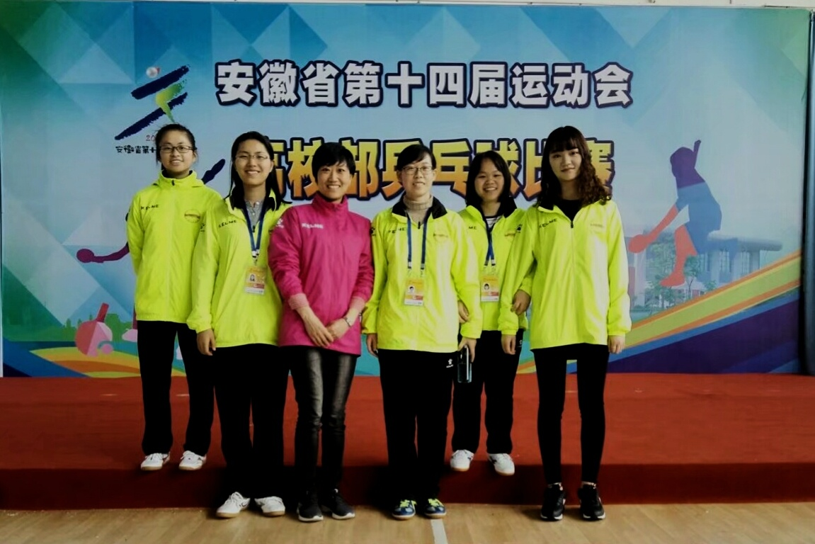
体育部： 杜冬琴

Slide 2
目录
个人
简介
工作
业绩
工作
设想
2
1
3
合肥工业大学体育部

Slide 3
1. 个人简介
1
1998.9-2002.7就读于武汉体育学院体育教育专业
2
2005.9-2008.6于南京师范大学攻读硕士学位
3
2006.5参加安徽省第十一届运动会国家一级乒乓球裁判员上岗培训
4
2016.4参加高等学校骨干教师身体运动功能训练培训班
合肥工业大学体育部

Slide 4
2. 工作业绩
本科
教学
科研
成果
工作
业绩
校乒乓球
队发展
校园
公益
合肥工业大学体育部

Slide 5
近五年完成本科教学工作情况(2013年1月—2017年12月)
姓名： 杜冬琴 学院：体育部
2.1.1 工作业绩-本科教学
何年月 至 何年月 | 讲授课程 或其他教学 活动名称 | 学生 类别 班号 | 学生 人数 | 计划 时数 （天数） |  | 备注
2013.1--12 | 大学体育 | 15个班 | 36人 | 352学时 | 计532学时 | 超77％
2013.1--7 | 运动队训练等 |  |  | 180学时
2014.1--12 | 大学体育 | 16个班 | 36人 | 352学时 | 计761学时 | 超154％
2014.1--12 | 运动队训练等 |  |  | 409.5学时
2015.1—12 | 大学体育 | 19个班 | 36人 | 448学时 | 计764学时 | 超154％
2015.1--12 | 运动队训练等 |  |  | 316学时
2016.1--12 | 大学体育 | 16个班 | 36人 | 464学时 | 计731学时 | 超143％
2016.1--12 | 运动队训练等 |  |  | 267学时
2017.1--7 | 大学体育 | 9个班 | 36人 | 324学时 | 计855学时.超185％. 担任党支部书记减免工作量75学时。
2017.9--12 | 大学体育 | 9个班 | 36人 | 324学时
2017.1--12 | 运动队训练等 |  |  | 207学时
合肥工业大学体育部

Slide 6
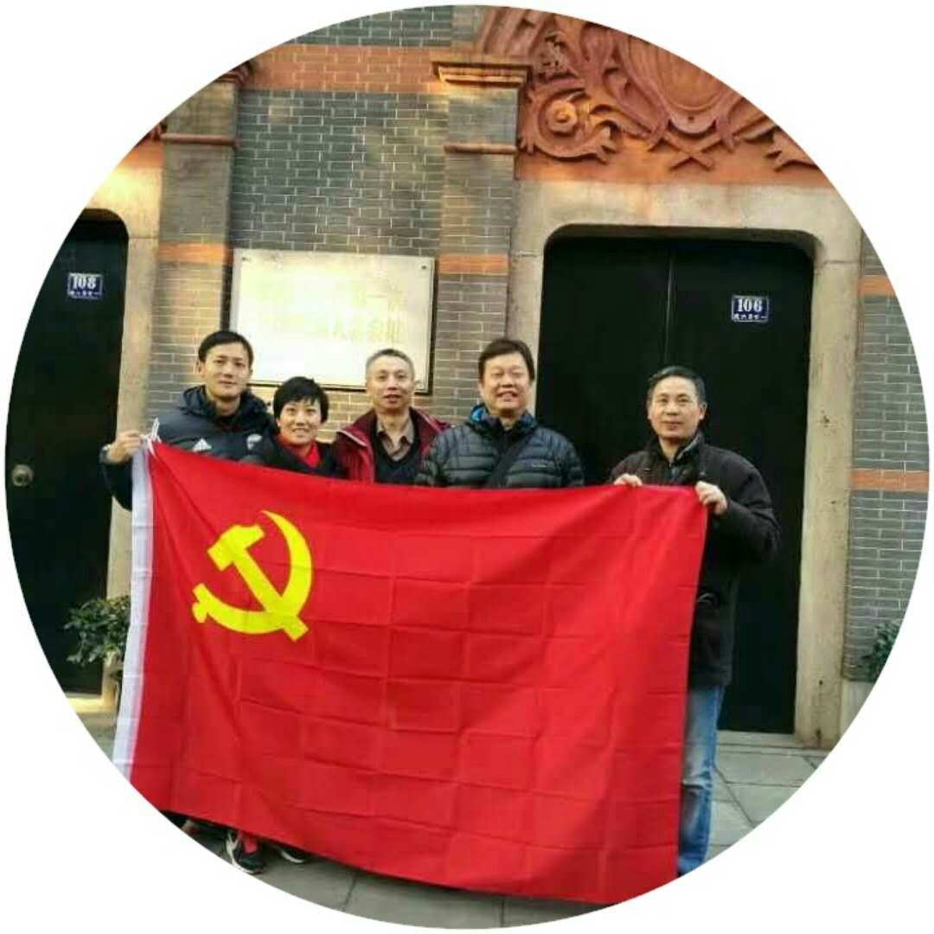
2.1.2 工作业绩-教学奖励
2012 年参加校青年教师基本功复赛获专家好评
2013年荣获第十八届全国大学生乒乓球锦赛优秀裁判员称号
2016年被评为“三育人”先进个人
2016年参加校青年教师基本功复赛获专家好评
2017年荣获校办“欢庆党的十九大 我看高教新变化”演讲比赛优秀奖
合肥工业大学体育部

Slide 7
2.2.1 工作业绩-科研成果
时间 | 名 称 | 刊物等级 | 合（独）著
2016 | 福禄培尔体育教育观对我国社区儿童体育发展的启示 | 体育文化导刊 中文核心 | 第一作者
2017 | 高教园区体育资源共享面临的困境及超越 | 科教文汇 | 第一作者
2017 | 水利类专业大学生体育消费行为与消费心理预期探讨分析 | 体育科技 | 第一作者
2013 | 《大学体育与健康学程》 | 合肥工业大学出版社 | 参编
2011 | 2011年主持校科研项目“中日体质健康测定标准的比较研究”2011HGQC1026 | 青年创新项目 | 主持
2014 | 2014年参与省教育厅教研项目“普通高校艺 术体育课程网络教学资源的建2014jyxm035 | 省级一般 | 参研
2016 | 2016年主持校教研项目“课程规划研究”XJIKC201625 | 校级教研 | 主持
合肥工业大学体育部

Slide 8
2.2.2工作业绩-代表性学术成果
“福禄培尔体育教育观对我国社区儿童的发展启示”一文发表在国家体育总局体育文化发展中心主办的《体育文化导刊》 上，CSSCI南大核心期刊、北大核心期刊、综合影响因子0.442。
学术
水平
福禄培尔是德国著名的教育理论家、实践家，是继卢梭、裴斯泰洛齐之后自然教育的代表人物，文章引入福禄培尔教育思想中的体育思想，改变传统体育思维模式，开启了体育思想新理论的探讨。
理论
价值
合肥工业大学体育部

Slide 9
2.2.3工作业绩-代表性学术成果
我国青少年体质下滑趋势已引起社会的高度重视，合肥工业大学新生体质测试也明显体现出学生体能水平逐年下降的趋势。文章通过探索体育的内在发展规律，提出了渗透游戏 ；改变传统体育设施；构建体育活动体系等一系列创新方法，让更多儿童参与到课外体育活动中，达到变被迫锻炼到主动锻炼的效果。
创新
性
儿童体育是终身体育的基础，只有发展创新儿童体育体系才能遏制我国青少年体质不断下滑的趋势，同时推动我国体育教育事业的改革与素质教育的发展。
应用
价值
合肥工业大学体育部

Slide 10
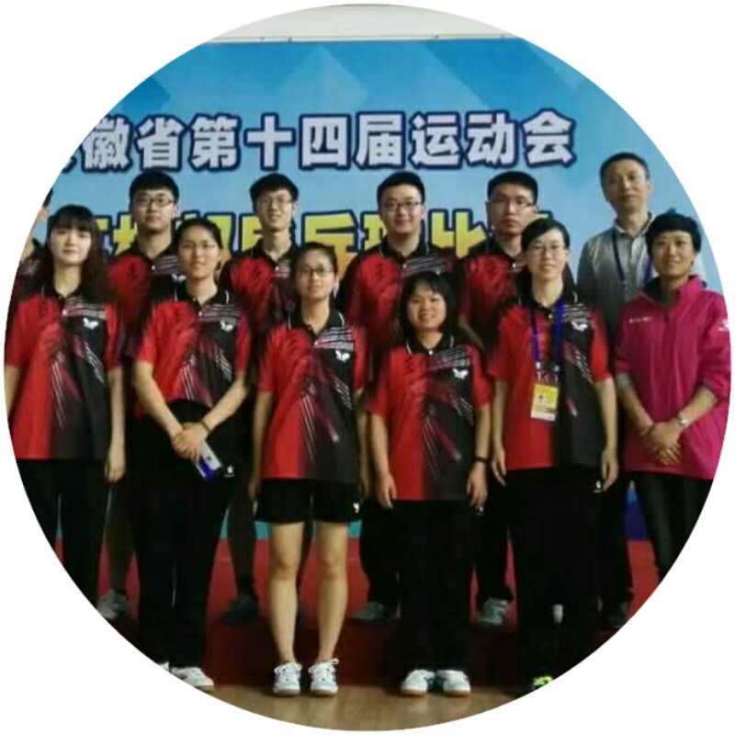
2.3.1工作业绩-运动队发展
2012年荣获安徽省大学生乒乓球比赛丙组男子团体第一名
2012年荣获安徽省大学生乒乓球比赛丙组女子团体第一名
2012年荣获安徽省大学生乒乓球比赛丙组男子单打第一
名和第二名
2014年荣获安徽省第十三届运动会乒乓球比赛甲组男子团体第七名
2014年荣获安徽省第十三届运动会乒乓球比赛甲组女子团体第六名
合肥工业大学体育部

Slide 11
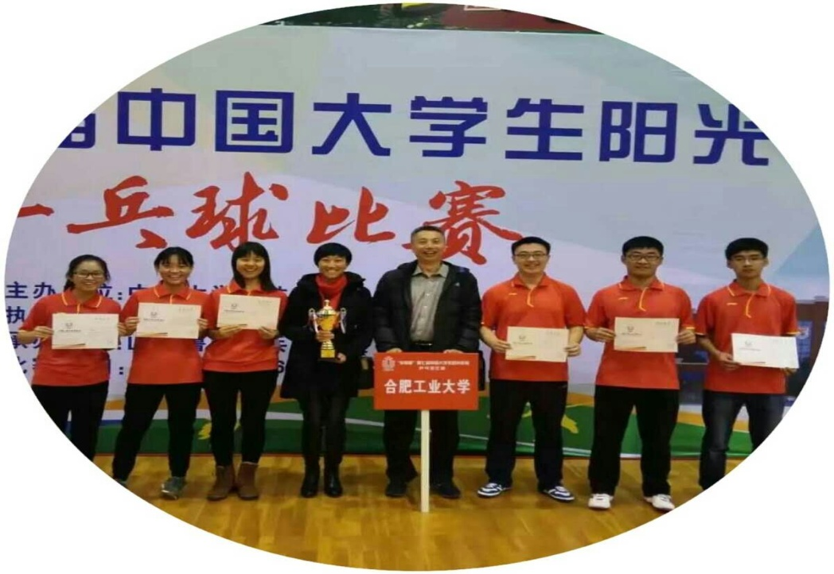
2.3.2 工作业绩-运动队成果
2014年荣获安徽省第十三届运动会乒乓球比赛甲组女子单打第二名
2014年荣获第五届中国大学生光体育乒乓球比赛一等奖
2015荣获第六届中国大学生阳光体育乒乓球
比赛二等奖
2016荣获第七届中国大学生阳光体育乒乓球比赛二等奖
2017年荣获安徽省大学生乒乓球比赛甲组女子团体第五名
合肥工业大学体育部

Slide 12
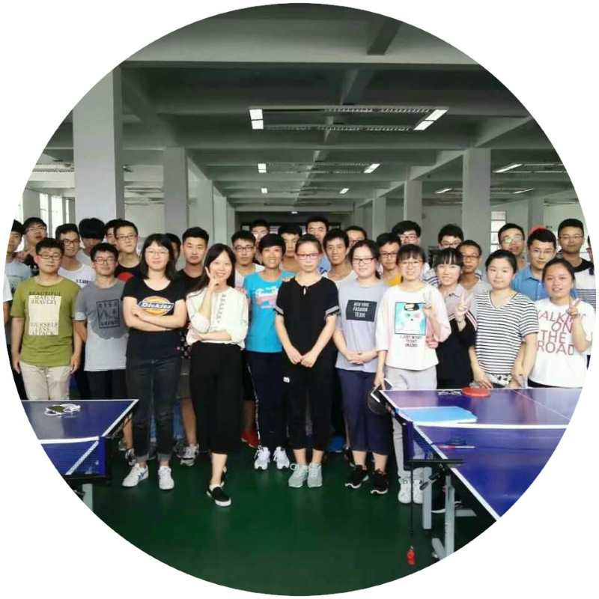
2.4工作业绩-校园公益
义务担任我校乒乓球协会指导老师
义务担任我校学生三下乡社会实践活动重点团队指导老师
首创乒乓球专项课团体赛比赛形式
教工排球赛、趣味运动会的裁判工作
教工乒乓球赛、各级乒乓球赛的裁判工作
学生广播操比赛、校运动会的裁判工作

Slide 13
3. 工作设想
厚积薄发
学以致用
积累、沉淀、突破
教学上提高学生的运动能力，激发学生运动兴趣,为终身体育奠定基础
运动队建设上有更大突破，并力争在全国比赛中名列前茅
继续深造，努力实现双“带头人”计划目标
专业深造
提炼总结所学所思
结合本校学生实际情况制定有效的教学训练方法；创新教学训练模式
学业深造,积极参加校内外培训学习
更新理念，更新知识
提升教学能力和训练水平
合肥工业大学体育部

Slide 14
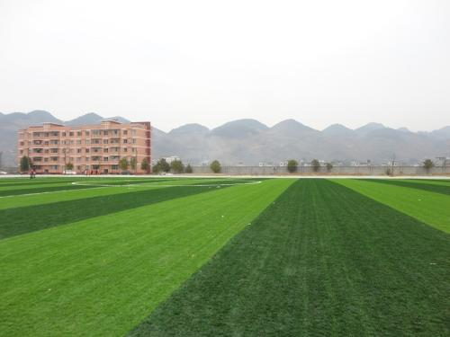
教书育人，不忘初心！
---杜冬琴
谢谢大家！

